Slide 1
Модельные дополнительные общеобразовательные программы как информационно-методический ресурс для проектирования и реализации дополнительных общеразвивающих программ на муниципальном и институциональном уровнях: результаты общественно-профессиональной экспертизы
Щербаков Андрей Викторович, старший научный сотрудник кафедры воспитания и дополнительного образования ГБУ ДПО ЧИППКРО, кандидат педагогических наук, доцент

Slide 2
Модельная дополнительная общеобразовательная программа
является методической основой для конструирования педагогами собственных дополнительных общеобразовательных программ, включающая методические рекомендации для руководителей и педагогов образовательных организаций, в которых описывается алгоритм проектирования и реализации дополнительных общеобразовательных общеразвивающих программ
Методические рекомендации по разработке модельных дополнительных общеобразовательных программ - https://ipk74.ru/pddod/

Slide 3
Ключевые особенности модельной дополнительной общеобразовательной программы
модельная («аналог» или «образец») - методически выверенная базовая основа для создания педагогами собственных дополнительных общеразвивающих программ и/или основа для разработки других видов модельных образовательных программ, в которых определено минимально-достаточное содержание программы в аспекте планируемых результатов реализации программы;
«модель» включает структурные компоненты программы, отражающие комплекс основных ее характеристик и организационно-педагогических условий: целевой, содержательный, организационный, результативный. Структурные элементы каждого компонента программы представляют собой инвариантную часть в соответствии с требованиями, обозначенными в действующих нормативных документах и методических рекомендациях;
модельные дополнительные общеобразовательные программы разрабатываются на основе лучших практик дополнительного образования, реализованных на территории Челябинской области, в том числе образовательных программ, которые уже были апробированы и по которым получены положительные результаты

Slide 4
Задачи, решаемые при разработке и реализации модельной дополнительной общеобразовательной программой
на уровне образовательной организации
на региональном уровне
на уровне муниципального образования

Slide 5
Модульный принцип проектирования модельной дополнительной общеобразовательной программы
Модульный принцип обеспечивает вариативность, гибкость и мобильность построения ДОП, позволяя педагогу обеспечивать качество освоения программы обучающимися, в том числе на основе построения индивидуального образовательного маршрута обучающегося.
«Модуль» - это законченная единица образовательной программы, предполагающая освоение обучающимся комплекса результативных компонентов программы: когнитивного (знания, умения), мотивационно-ценностного (отношение), деятельностного (опыт), сопровождаемая контролем результатов обучающихся на выходе

Slide 6
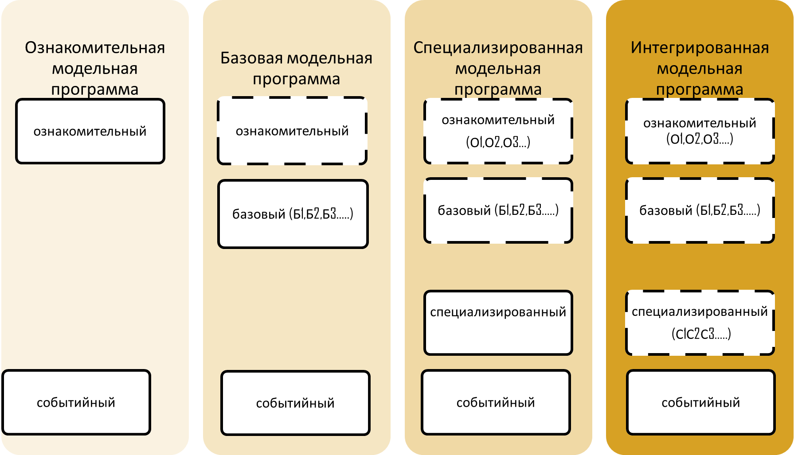
Модельные дополнительные общеобразовательные программы

Slide 7
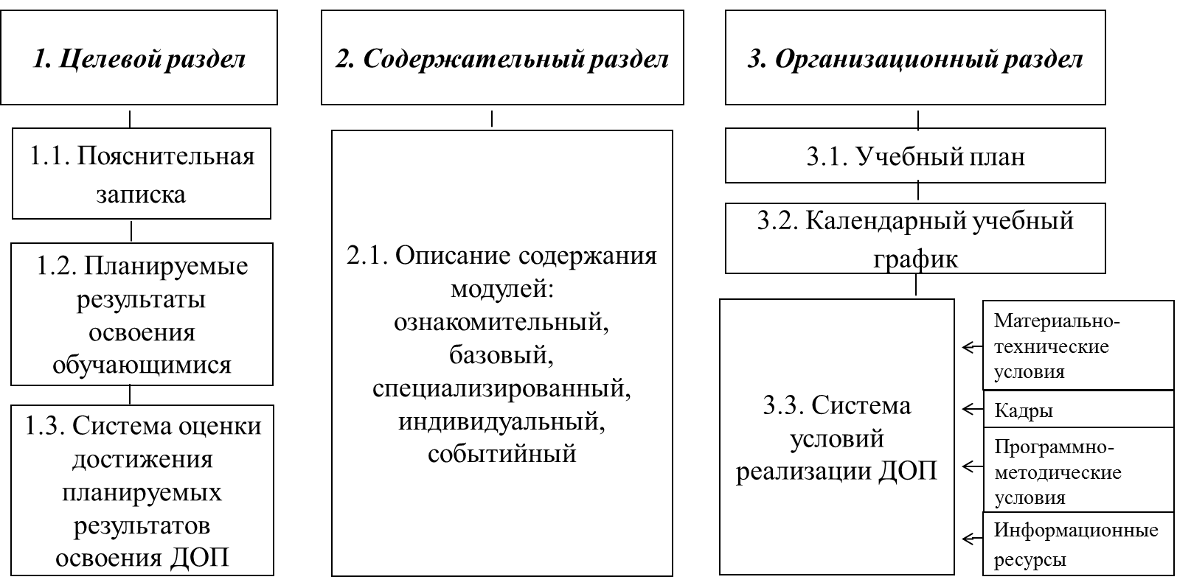
Структура модельной дополнительной общеобразовательной программы

Slide 8
Модельные дополнительные общеобразовательные программы
Социально-педагогическая
Туристско-краеведческая
Техническая
Физкультурно-спортивная
Художественная
Естественнонаучная
12 ознакомительных
12 базовых
12 специализированных
6 интегрированных
Региональный репозиторий
42 программы
https://ipk74.ru/pddod/repo/

Slide 9
Профессиональная экспертиза модельных дополнительных общеобразовательных программ
11 регионов России
42 муниципалитета Челябинской области

Slide 10
Профессиональная экспертиза модельных дополнительных общеобразовательных программ

Slide 11
Профессиональная экспертиза модельных дополнительных общеобразовательных программ
Определите степень соответствия программы требованиям законодательства
Определите степень соответствия программы специфике направленности

Slide 12
Профессиональная экспертиза модельных дополнительных общеобразовательных программ
Может ли модельная программа Вами использована для разработки собственной программы?
Рекомендовали бы Вы своим коллегам представленную программу

